Slide 1
ΟΛΟΚΛΗΡΩΣΗ ΤΟΥ ΛΟΓΙΣΤΙΚΟΥ ΚΥΚΛΟΥ

Slide 2
Αντικείμενα Μάθησης
ΑΜ1: Περιγραφή του ρόλου των εγγραφών κλεισίματος την κατάρτιση των οικονομικών Καταστάσεων.
ΑΜ2: Καταχώρηση εγγραφών κλεισίματος .
ΑΜ3: Καταχώρηση αντίστροφων εγγραφών.
ΑΜ4: Κατάρτιση φύλλου εργασίας.
ΑΜ5: Εξήγηση της σημαντικότητας του φύλλου εργασίας και των εγγραφών κλεισίματος στη διαχείριση μίας επιχείρησης.

Slide 3
ΕΝΟΤΗΤΑ 1: Εγγραφές Κλεισίματος
Περιοδικότητα: εκτίμηση των καθαρών κερδών της επιχείρησης σε όρους λογιστικών περιόδων.
Accrual accounting: συσχέτιση εσόδων στη λογιστική περίοδο κατά την οποία πωλούνται τα αγαθά η παρέχονται ή οι υπηρεσίες και τω εξόδων στην λογιστική περίοδο που χρησιμοποιήθηκαν για τη δημιουργία εσόδων.

Slide 4
Έννοιες των Εγγραφών Κλεισίματος
Οι εγγραφές κλεισίματος είναι ημερολογιακές εγγραφές που γίνονται στο τέλος της λογιστικής χρήσης. Εξυπηρετούν δύο σκοπούς:
Θέτουν το πεδίο για την επόμενη λογιστική περίοδο:
    Οι εγγραφές κλεισίματος μηδενίζουν τα υπόλοιπα των λογαριασμών εσόδων- εξόδων και των αναλήψεων, ώστε να επανεκκινήσουν στην επόμενη περίοδο με μηδενικό υπόλοιπο.
  Συνοψίζουν τα έσοδα και τα έξοδα μίας περιόδου:
    Ο Λογαριασμός Αποτελεσμάτων Χρήσεως αποτελεί έναν προσωρινό λογαριασμό που συνοψίζει όλα τα έσοδα και έξοδα της περιόδου. Χρησιμοποιείται μόνο στη διαδικασία κλεισίματος και το υπόλοιπο του ισούται με το καθαρό κέρδος ή τη ζημία.
    Τα καθαρά κέρδη ή η ζημία μεταφέρονται από τον Λογαριασμό Αποτελεσμάτων Χρήσεως στον λογαριασμό Κεφάλαιο.

Slide 5
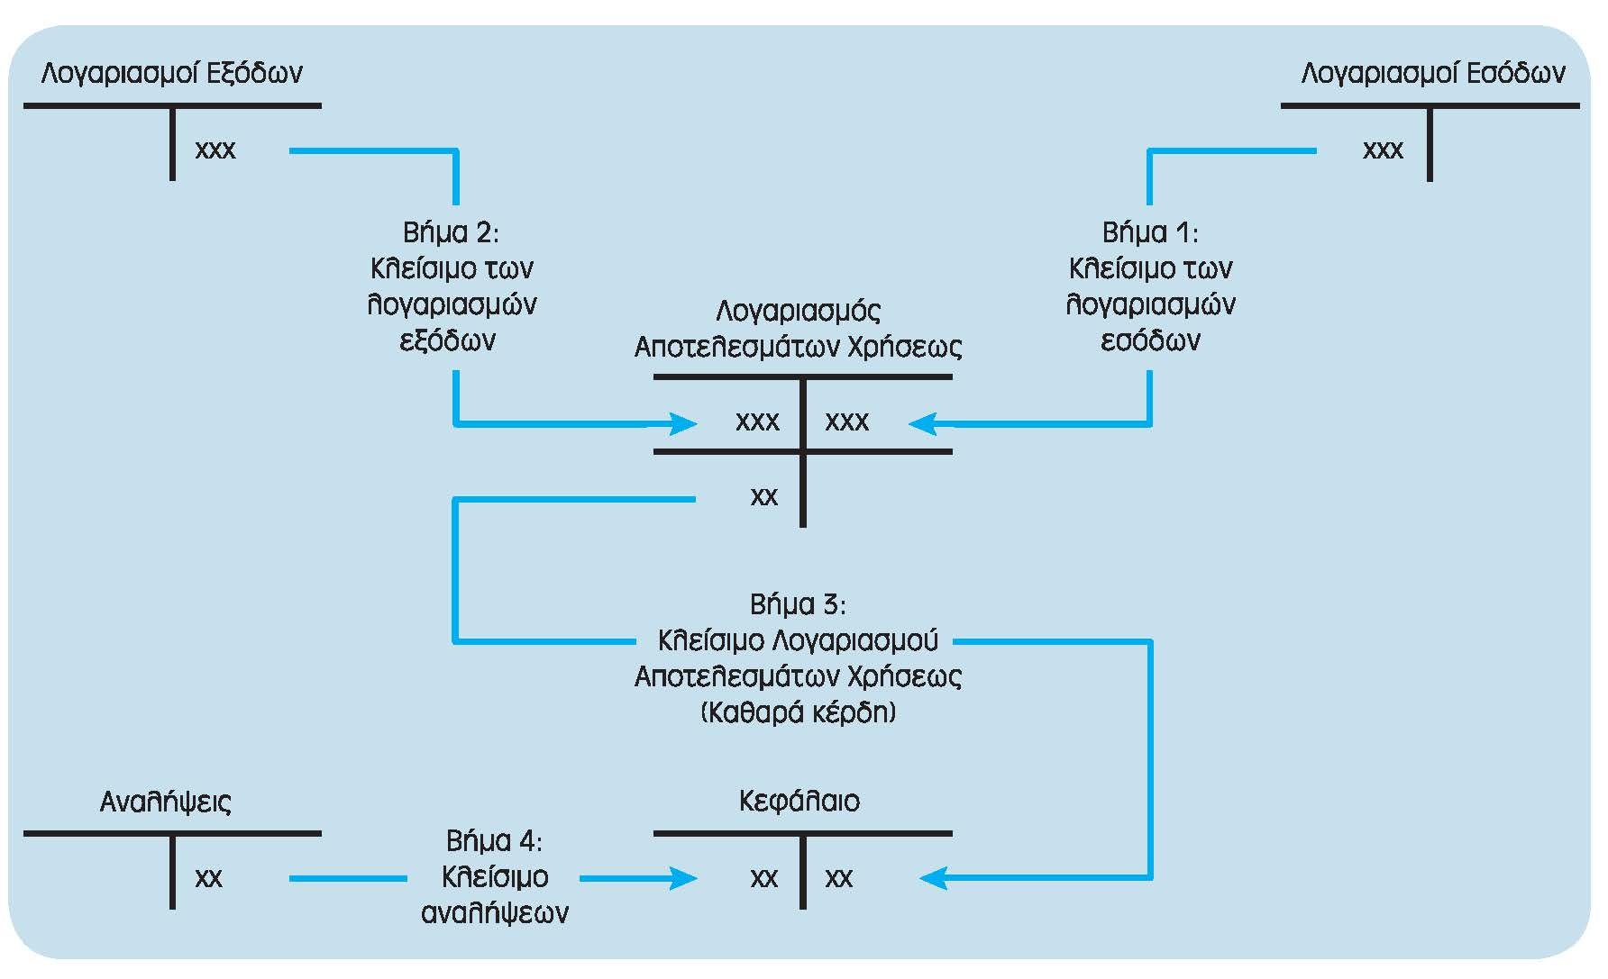
Συνολική Εικόνα της Διαδικασίας Κλεισίματος

Slide 6
Έννοιες των Εγγραφών Κλεισίματος
Οι εγγραφές κλεισίματος βοηθούν στην επίτευξη της αρχής της περιοδικότητας, διαχωρίζοντας τη ζωή μιας επιχείρησης σε ίσες χρονικές περιόδους.
Είναι σημαντικό να γίνουν κατανοητές οι έννοιες των μόνιμων και προσωρινών λογαριασμών.
Οι λογαριασμοί του ισολογισμού είναι μόνιμοι λογαριασμοί (ή πραγματικοί λογαριασμοί) καθώς μεταφέρουν το υπόλοιπο τέλους χρήσης τους στην επόμενη λογιστική περίοδο.
Οι λογαριασμοί εσόδων και εξόδων είναι προσωρινοί λογαριασμοί (η ονομαστικοί λογαριασμοί) επειδή μηδενίζονται μέσω εγγραφών κλεισίματος.

Slide 7
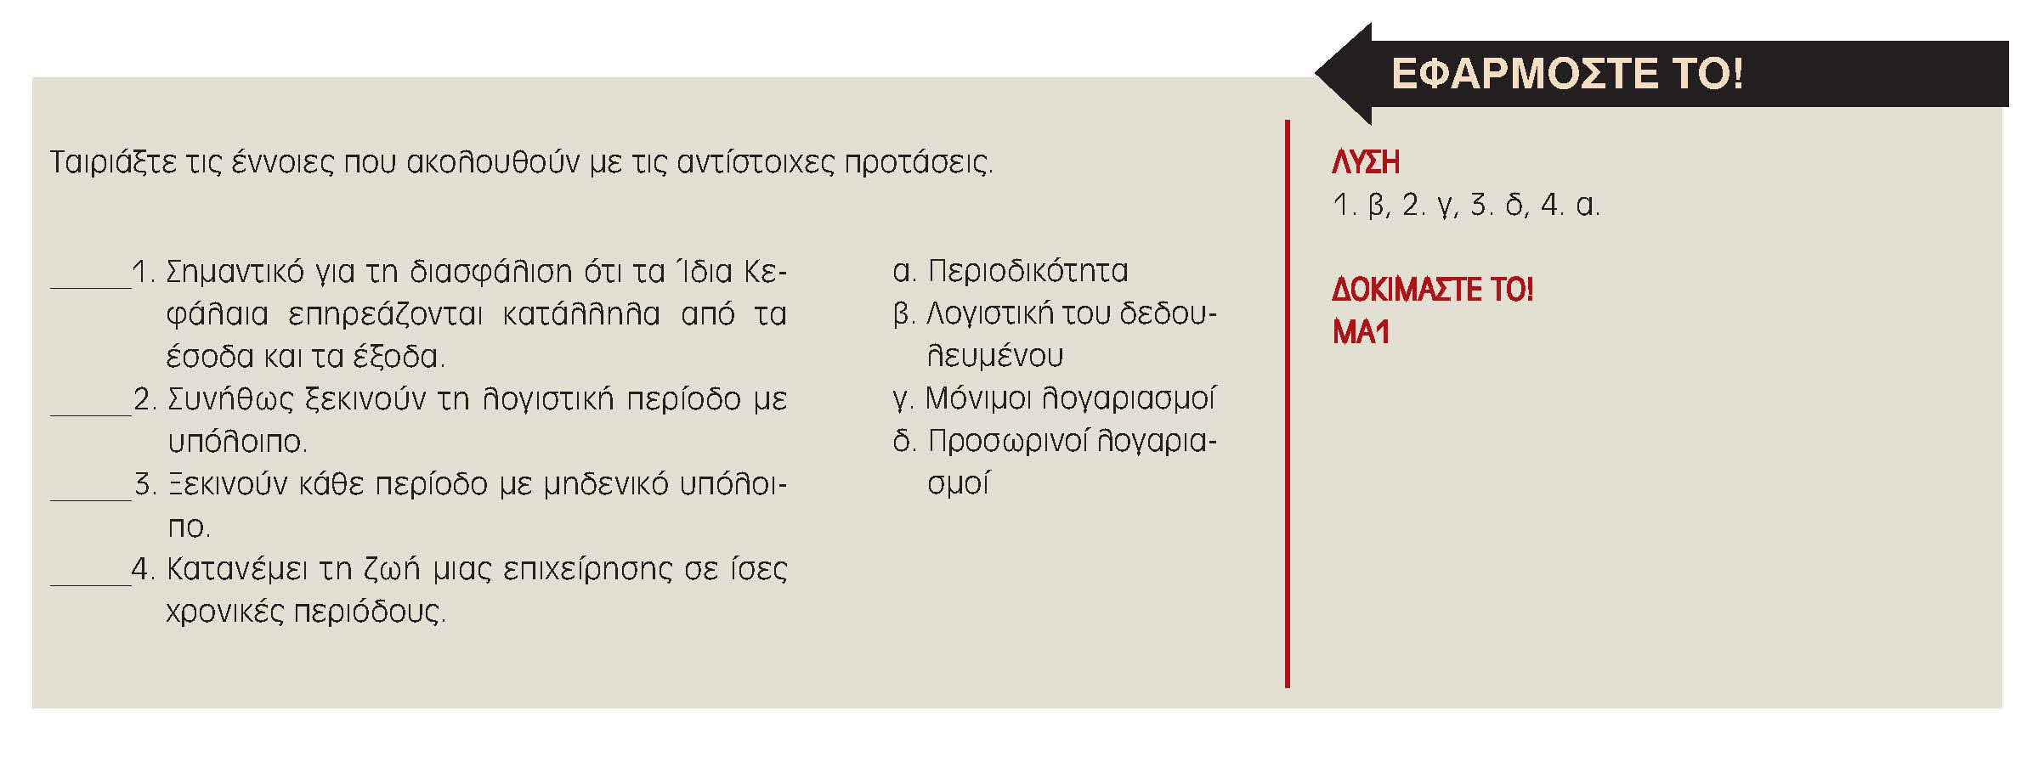

Slide 9
ΕΝΟΤΗΤΑ 2: Λογιστικές Εφαρμογές
Κατάρτιση εγγραφών κλεισίματος
Κατάρτιση αντίστροφων εγγραφών
Κατάρτιση φύλλου εργασίας

Slide 10
Κατάρτιση Εγγραφών Κλεισίματος
Τα βήματα που ακολουθούνται για την πραγματοποίηση εγγραφών κλεισίματος είναι τα ακόλουθα:
  1. Κλείσιμο των πιστωτικών υπολοίπων των λογαριασμών της Κατάστασης Αποτελεσμάτων Χρήσεως στον Λογαριασμό Αποτελεσμάτων Χρήσεως.
  2. Κλείσιμο των χρεωστικών υπολοίπων των λογαριασμών της Κατάστασης Αποτελεσμάτων Χρήσεως στον Λογαριασμό Αποτελεσμάτων Χρήσεως
  3. Κλείσιμο του υπολοίπου του Λογαριασμού Αποτελεσμάτων Χρήσεως στον λογαριασμό Κεφάλαιο.
  4. Κλείσιμο του λογαριασμού Αναλήψεις στον λογαριασμό Κεφάλαιο.
  Ένα προσαρμοσμένο ισοζύγιο παρέχει όλα τα απαραίτητα στοιχεία για την πραγματοποίηση εγγραφών κλεισίματος.

Slide 11
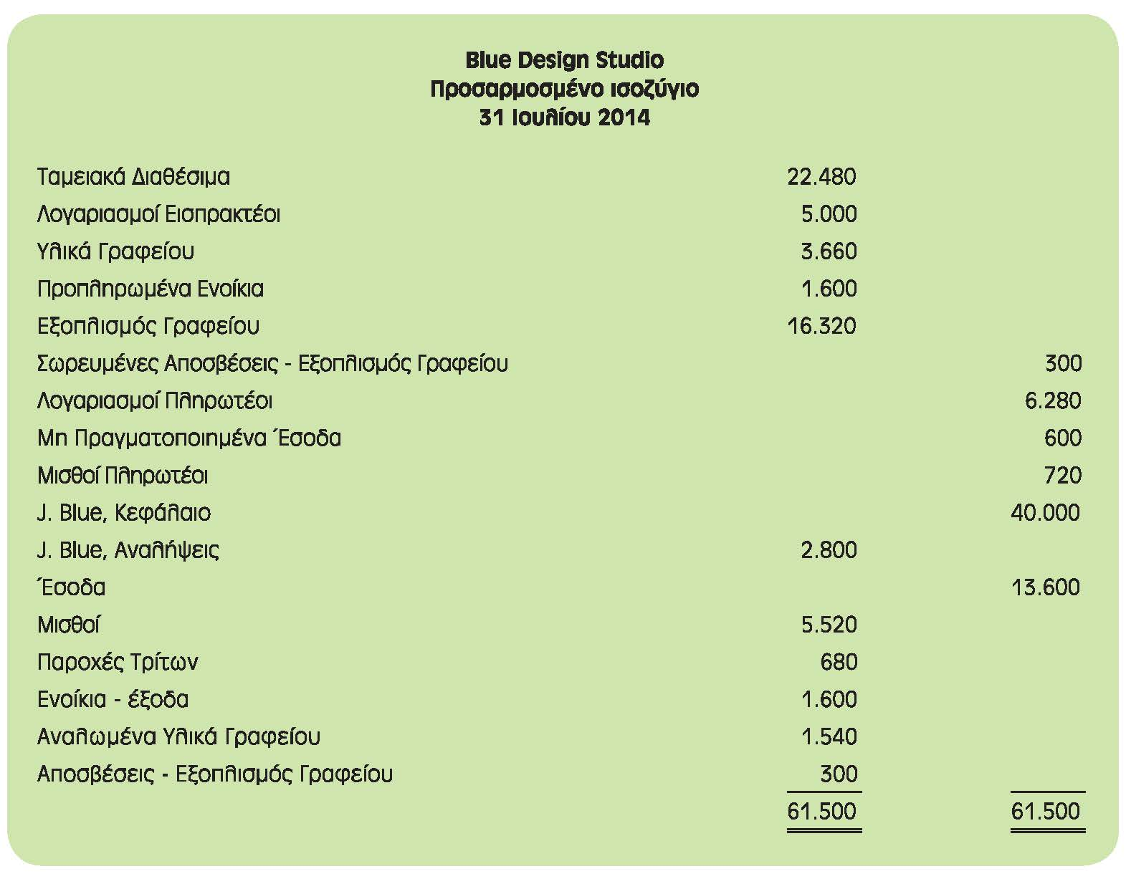
Κατάρτιση Εγγραφών Κλεισίματος από το Προσαρμοσμένο Ισοζύγιο (διαφάνεια 1^{η} από 3)

Slide 12
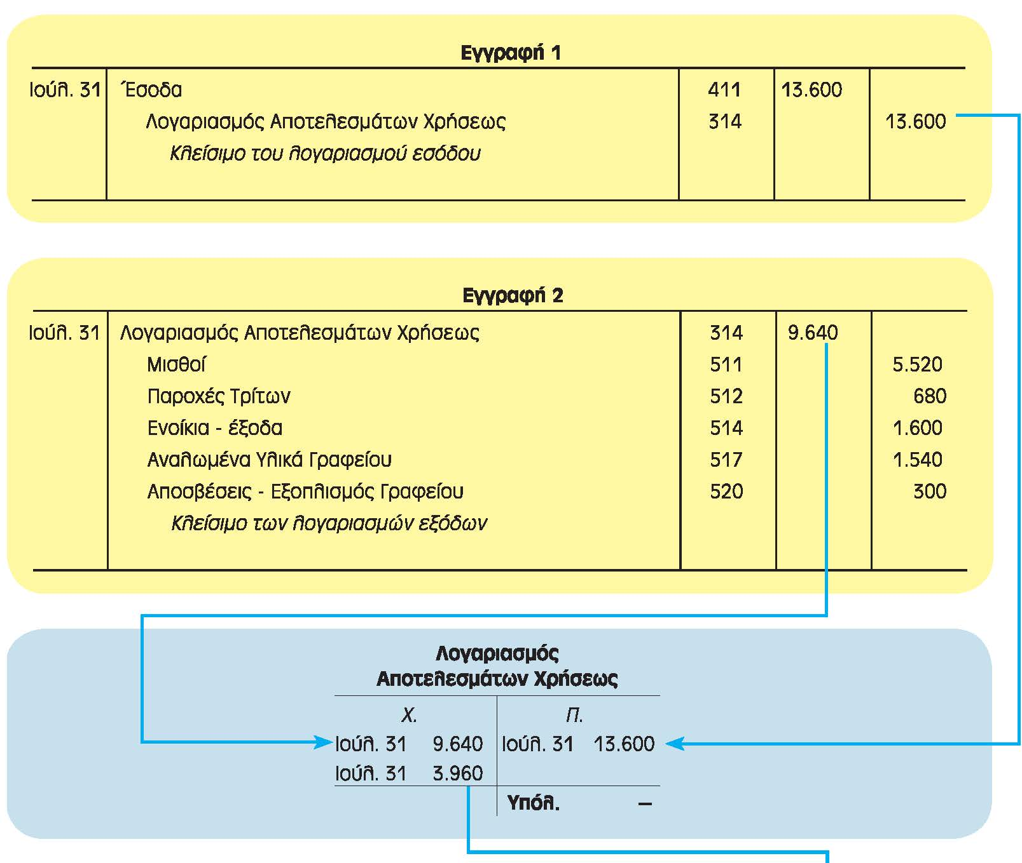
Κατάρτιση Εγγραφών Κλεισίματος από το Προσαρμοσμένο Ισοζύγιο (διαφάνεια 2^{η} από 3)
Στο Σχήμα 3 (επόμενη διαφάνεια)

Slide 13
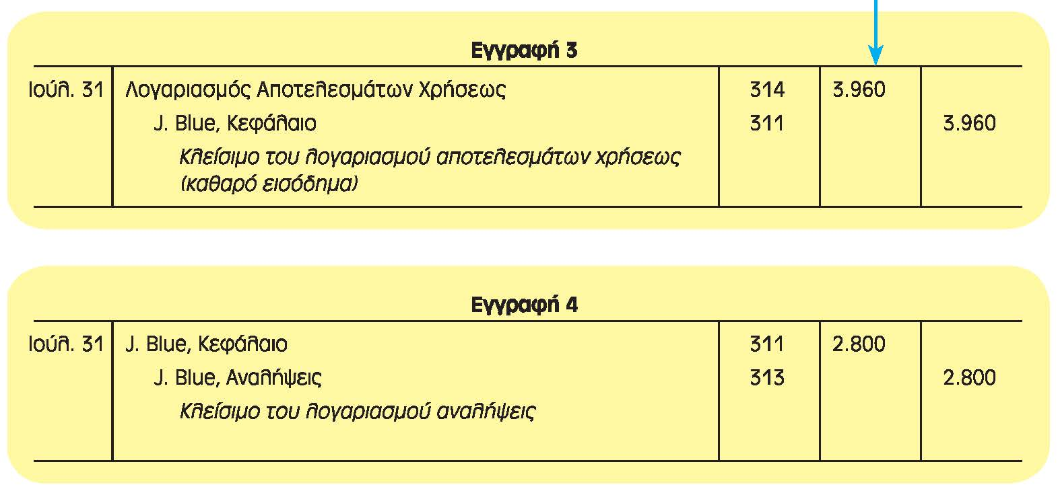
Κατάρτιση Εγγραφών Κλεισίματος από το Προσαρμοσμένο Ισοζύγιο (διαφάνεια 3^{η} από 3)
Από λογαριασμό Αποτελεσμάτων Χρήσεως

Slide 14
Βήμα 1: Κλείσιμο των Πιστωτικών Υπολοίπων (διαφάνεια 1^{η} από 3)
Λογαριασμοί: Στις 31 Ιουλίου, τα Έσοδα με πιστωτικό υπόλοιπο $13.600 κλείνουν με πίστωση του Λογαριασμού Αποτελεσμάτων Χρήσεως
Ανάλυση: Η ημερολογιακή Εγγραφή για το κλείσιμο του Εσόδου
t μειώνει το λογαριασμό των Ιδίων Κεφαλαίων Έσοδα με μία χρέωση.
s αυξάνει το λογαριασμό των Ιδίων Κεφαλαίων Λογαριασμός Αποτελεσμάτων Χρήσεως με μια πίστωση.

Slide 15
Βήμα 1: Κλείσιμο των Πιστωτικών Υπολοίπων (Κλείσιμο του Λογαριασμού Αποτελεσμάτων Χρήσεως) (διαφάνεια 2^{η} από 3)
Εφαρμογή Διπλογραφικής Εγγραφής
Ενεργητικό | = | Υποχρεώσεις | + | Ίδια Κεφάλαια
 |  | Έσοδα
Χ. | Π.
Ιουλ. 31 13,600
Λογ.Αποτελεσμάτων Χρήσεως
 | July 31 13,600
Ημερολογιακή Εγγραφή
 |  | Χ. |  | Π.
Ιουλ. 31 | Έσοδα 411 | 13,600
 | Λογαριασμός Αποτελεσμάτων Χρήσεως 314 |  |  | 13,600
 | Κλείσιμο του λογαριασμού εσόδου

Slide 16
Βήμα 1: Κλείσιμο των Πιστωτικών Υπολοίπων (Κλείσιμο του λογαριασμού Αποτελεσμάτων Χρήσεως) (διαφάνεια 3^{η} από 3)
Σχόλιο Τα έσοδα έχουν τώρα μηδενικό υπόλοιπο για την εκκίνηση της επόμενης λογιστικής περιόδου και ο λογαριασμός Αποτελεσμάτων Χρήσεως κατοπτρίζει τα Έσοδα της περιόδου. Η επόμενη διαφάνεια δείχνει τους λογαριασμούς καθολικού για τα Έσοδα και το Λογαριασμό Αποτελεσμάτων Χρήσεως στο σημείο της διαδικασίας εκκίνησης.

Slide 17
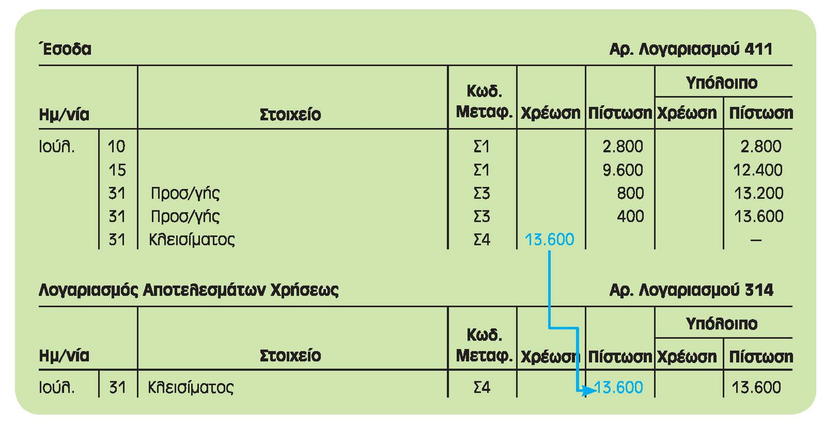
Μεταφορά της Εγγραφής Κλεισίματος ενός Λογαριασμού Πιστωτικού Υπολοίπου στο Λογαριασμό Αποτελεσμάτων Χρήσεως

Slide 18
Βήμα 2: Κλείσιμο των Χρεωστικών Υπολοίπων
(Κλείσιμο των Λογαριασμών Εξόδων) (διαφάνεια 1^{η} από 3)
Λογαριασμοί: Στις 31 Ιουλίου, οι λογαριασμοί εξόδων που εμφανίζονται στο προσαρμοσμένο ισοζύγιο κλείνουν με χρέωση του Λογαριασμού Αποτελεσμάτων Χρήσεως
Ανάλυση: Η ημερολογιακή Εγγραφή για το κλείσιμο του Εσόδου
t μειώνει το λογαριασμό των Ιδίων Κεφαλαίων Λογαριασμός Αποτελεσμάτων Χρήσεως με μία χρέωση.
t μειώνει τους λογαριασμούς Εξόδων με μια πίστωση.

Slide 19
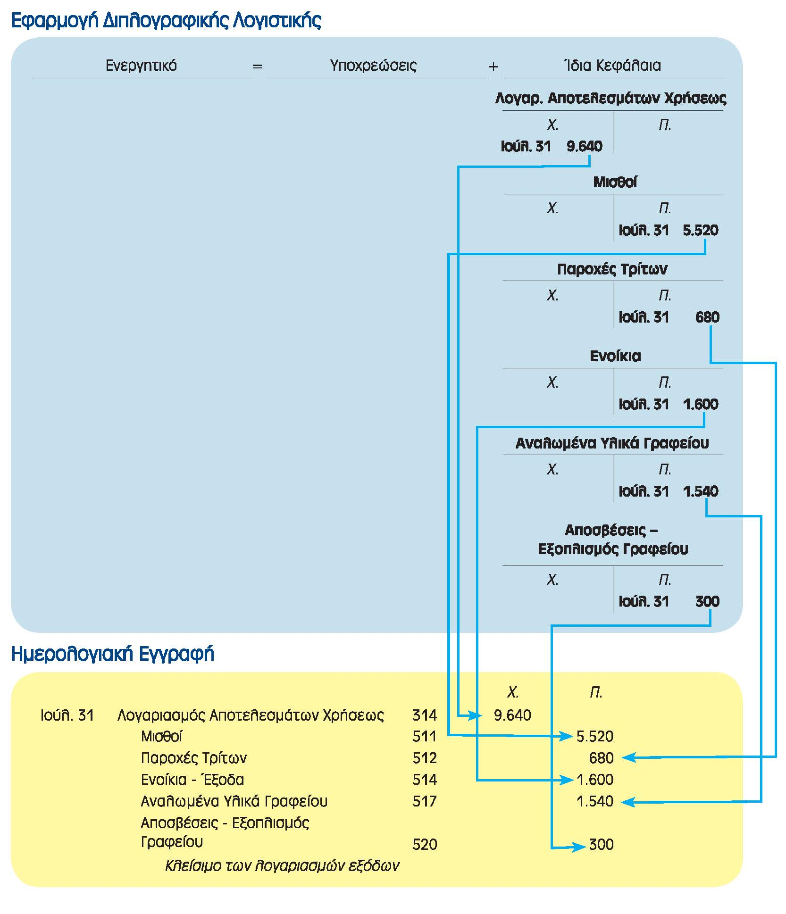
Βήμα 2: Κλείσιμο των Χρεωστικών Υπολοίπων
(Κλείσιμο των Λογαριασμών Εξόδων) (διαφάνεια 2^{η} από 3)

Slide 20
Βήμα 2: Κλείσιμο Χρεωστικών Υπολοίπων
(Κλείσιμο των Λογαριασμών Εξόδων) (διαφάνεια 3^{η} από 3)
Σχόλιο: Όλοι οι λογαριασμοί έχουν τώρα μηδενικό υπόλοιπο για την έναρξη της επόμενης λογιστικής περιόδου και ο Λογαριασμός Αποτελεσμάτων Χρήσεως αντικατοπτρίζει τα έσοδα και τα έξοδα της περιόδου. Η επόμενη διαφάνεια δείχνει τους λογαριασμούς καθολικού για τα έξοδα και το Λογαριασμό Αποτελεσμάτων Χρήσεως στο σημείο αυτό του λογιστικού κύκλου.

Slide 21
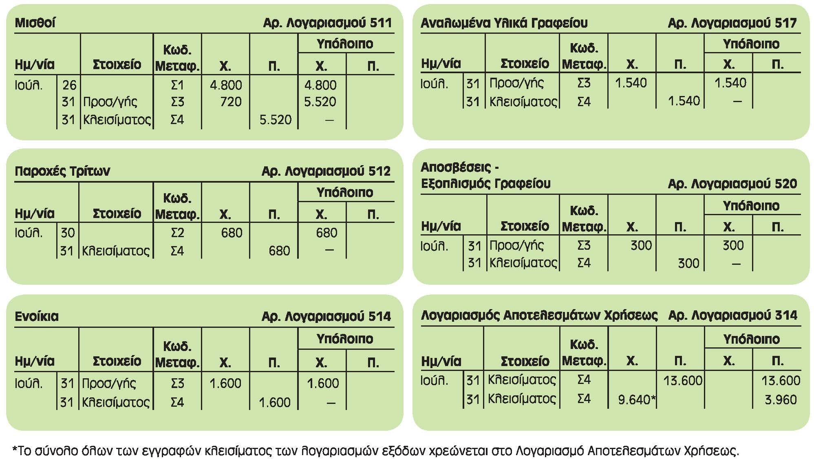
Μεταφορά της Εγγραφής Κλεισίματος Λογαριασμών Χρεωστικού Υπολοίπου στο Λογαριασμό Αποτελεσμάτων Χρήσεως

Slide 22
Βήμα 3: Κλείσιμο του Υπολοίπου του Λογαριασμού Αποτελεσμάτων Χρήσεως (διαφάνεια 1^{η} από 3)
Λογαριασμοί: Στις 31 Ιουλίου, το πιστωτικό υπόλοιπο του Λογαριασμού Αποτελεσμάτων Χρήσεως Ύψους $3.960 κλείνει στο λογαριασμό J.Blue Κεφάλαιο.
Ανάλυση: Η ημερολογιακή Εγγραφή για το κλείσιμο του Λογαριασμού Αποτελεσμάτων Χρήσεως
t μειώνει το λογαριασμό των Ιδίων Κεφαλαίων Λογαριασμός Αποτελεσμάτων Χρήσεως με μία χρέωση.
s αυξάνει τον λογαριασμό των Ιδίων Κεφαλαίων J.Blue Κεφάλαιο με μια πίστωση.

Slide 23
Εφαρμογή Διπλογραφικής Λογιστικής
Ενεργητικό | = | Υποχρεώσεις | + | Ίδια Κεφάλαια
 |  | Λογ. Αποτελεσμάτων Χρήσεως
Χ. | Π.
Ιουλ. 31 3.960
J. Blue, Κεφάλαιο
 | Ιουλ. 31 3.960
Ημερολογιακή Εγγραφή
 |  | Χ. |  | Π.
Ιούλ. 31 | Λογαριασμός Αποτελεσμάτων Χρήσεως 314 | 3.960
 | J. Blue, Κεφάλαιο 311 |  |  | 3.960
 | Κλείσιμο του λογαριασμού Αποτελεσμάτων Χρήσεως

Slide 24
Βήμα 3: Κλείσιμο του Υπολοίπου του Λογαριασμού Αποτελεσμάτων Χρησεως (διαφάνεια 3^{η} από 3)
Σχόλιο: Ο Λογαριασμός Αποτελεσμάτων Χρήσεως έχει τώρα μηδενικό υπόλοιπο για την επόμενη λογιστική περίοδο και ο λογαριασμός J. Blue Κεφάλαιο αντικατοπτρίζει τα κέρδη της περιόδου. Η επόμενη διαφάνεια δείχνει τους λογαριασμούς καθολικού για τον Λογαριασμό Αποτελεσμάτων Χρήσεως και το λογαριασμό J. Blue Κεφάλαιο στο σημείο αυτό της διαδικασίας κλεισίματος.

Slide 25
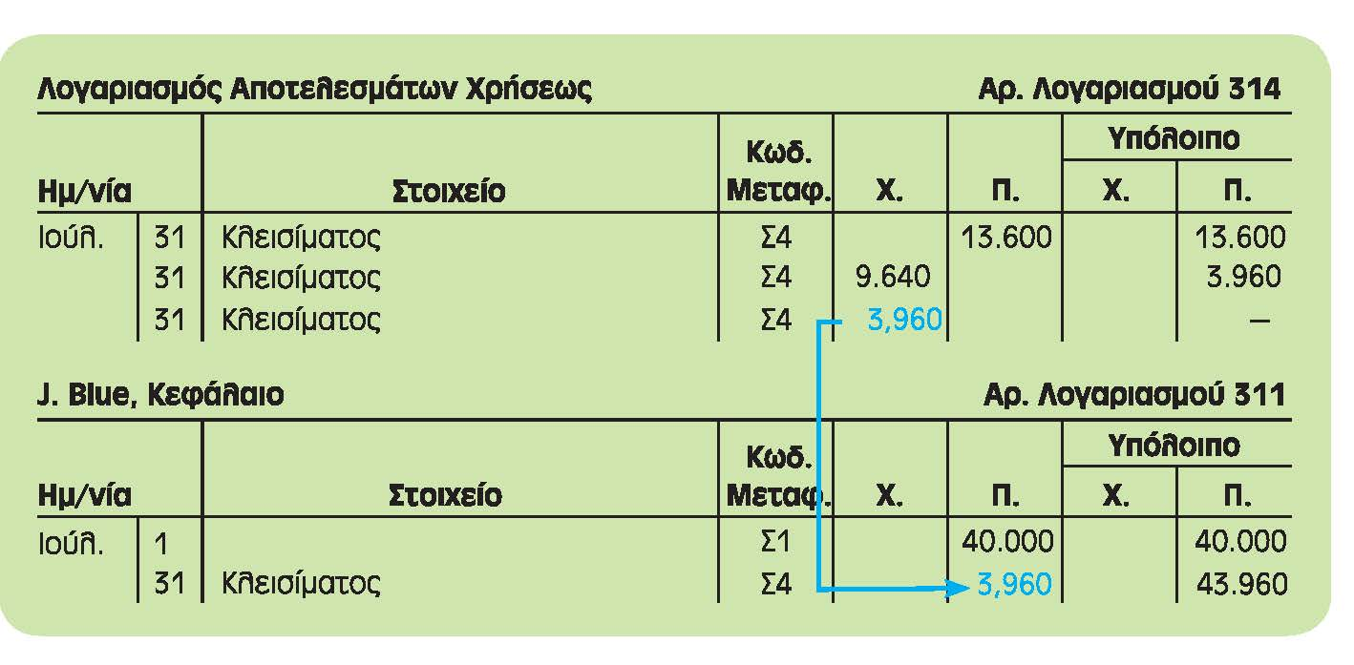
Μεταφορά της Εγγραφής Κλεισίματος του Υπολοίπου του Λογαριασμού Αποτελεσμάτων Χρήσεως στο Λογαριασμό των Ιδίων Κεφαλαίων

Slide 26
Βήμα 4: Κλείσιμο του Υπολοίπου του Λογαριασμού Αναλήψεις (διαφάνεια 1^{η} από 3)
Λογαριασμοί: Στις 31 Ιουλίου, το χρεωστικό υπόλοιπο των Αναλήψεων ύψους $2.800 κλείνει στο λογαριασμό J.Blue Κεφάλαιο.
Ανάλυση: Η ημερολογιακή Εγγραφή για το κλείσιμο των Αναλήψεων
t μειώνει το λογαριασμό των Ιδίων Κεφαλαίων J.Blue Κεφάλαιο με μία χρέωση.
t μειώνει τον λογαριασμό των Ιδίων Κεφαλαίων Αναλήψεις με μια πίστωση.

Slide 27
Βήμα 4: Κλείσιμο του Υπολοίπου του Λογαριασμού Αναλήψεις (διαφάνεια 2^{η} από of 3)
Εφαρμογή Διπλογραφικής Λογιστικής
Ενεργητικο | = | Υποχρεώσεις | + | Ιδια Κεφάλαια
 |  | J. Blue, Κεφάλαιο
Χ. | Π..
Ιούλ. 31 2.800
J. Blue, Κεφάλαιο
 | Ιούλ. 31 2.800
Ημερολογιακή Εγγραφή
 |  | Χ. |  | Π..
Ιούλ.31 | J. Blue, Κεφάλαιο 311 | 2.800
 | Αναλήψεις 313 |  |  | 2.800
 | Κλείσιμο του λογαριασμού Αναλήψεις

Slide 28
Βήμα 4: Κλείσιμο του Υπολοίπου του Λογαριασμού Αναλήψεις (διαφάνεια 3^{η} από 3)
Σχόλιο: Ο Λογαριασμός Αναλήψεις έχει τώρα μηδενικό υπόλοιπο για την επόμενη λογιστική περίοδο και ο λογαριασμός J. Blue Κεφάλαιο αντικατοπτρίζει τα κέρδη της περιόδου μείον τις αναλήψεις. Η επόμενη διαφάνεια δείχνει τους λογαριασμούς καθολικού για τις Αναλήψεις και το λογαριασμό J. Blue Κεφάλαιο στο σημείο αυτό της διαδικασίας κλεισίματος.

Slide 29
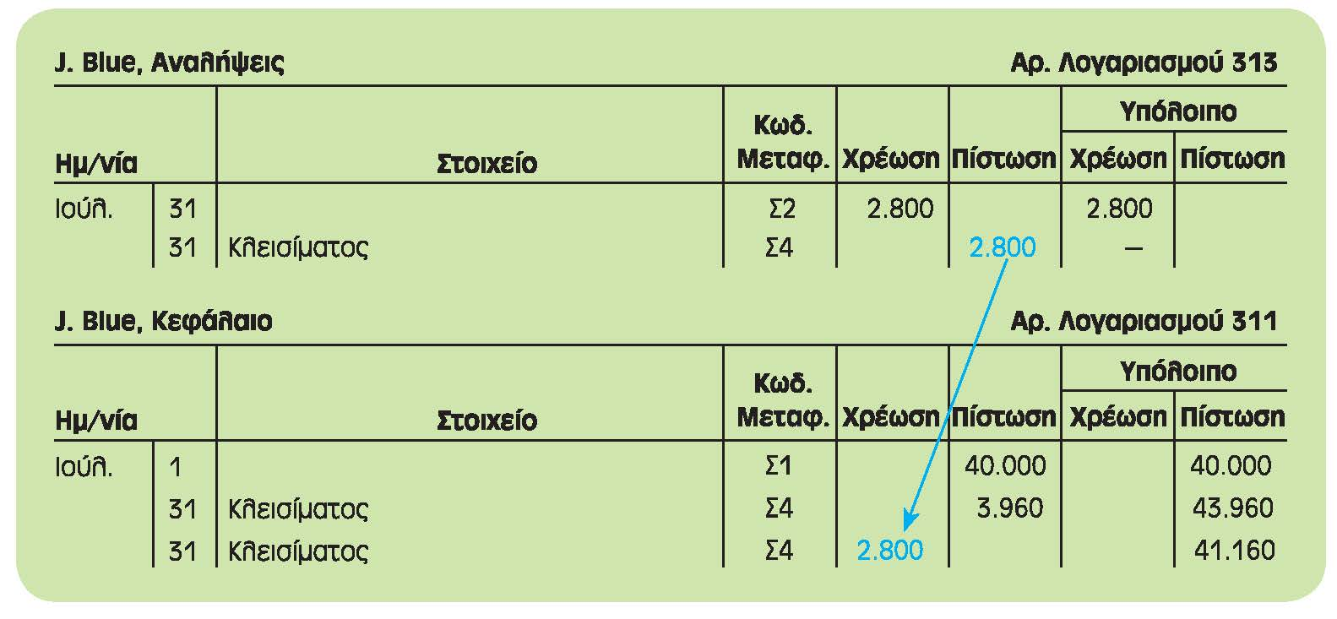

Slide 30
Οι Λογαριασμοί μετά το Κλείσιμο
Με την ολοκλήρωση όλων των βημάτων στη διαδικασία κλεισίματος και την μεταφορά όλων των εγγραφών κλεισίματος στο καθολικό, όλα είναι έτοιμα για την επόμενη λογιστική περίοδο.
  Οι λογαριασμοί εσόδων, εξόδων και αναλήψεων (προσωρινοί λογαριασμοί) έχουν μηδενικό υπόλοιπο.
  Ο λογαριασμός Κεφάλαιο έχει αυξηθεί ή μειωθεί για να αντανακλά τα καθαρά κέρδη ή την καθαρή ζημία και έχει μειωθεί κατά το ύψος των αναλήψεων.
  Οι λογαριασμοί του ισολογισμού (μόνιμοι λογαριασμοί) εμφανίζουν τα σωστά υπόλοιπα, τα οποία μεταφέρονται στην επόμενη περίοδο, όπως φαίνεται στο οριστικό ισοζύγιο στην επόμενη διαφάνεια.

Slide 31
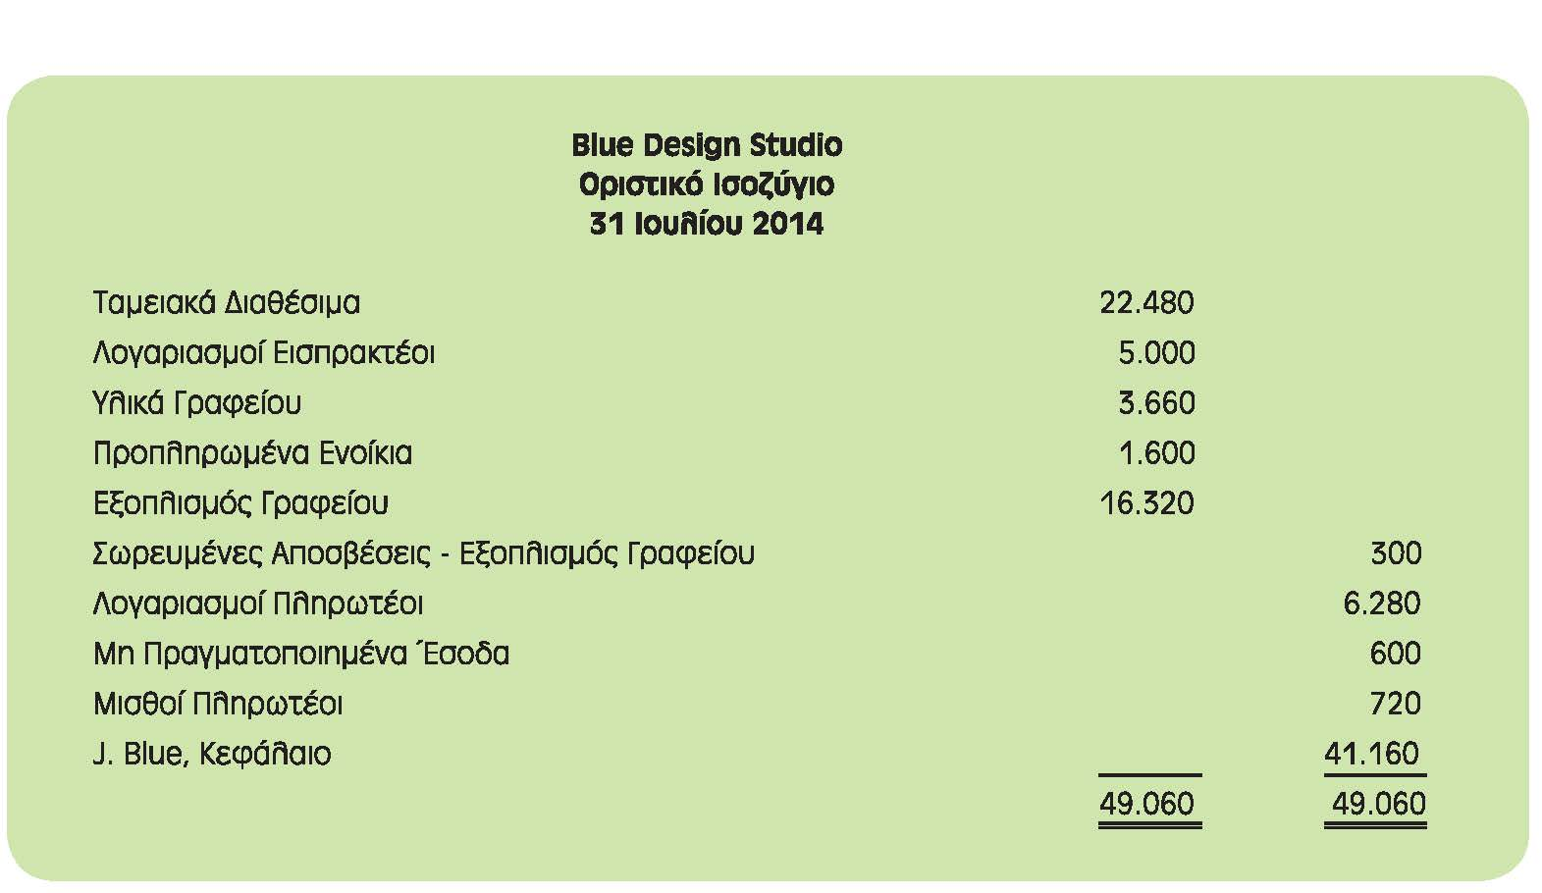
Οι Λογαριασμοί μετά το Κλείσιμο

Slide 32
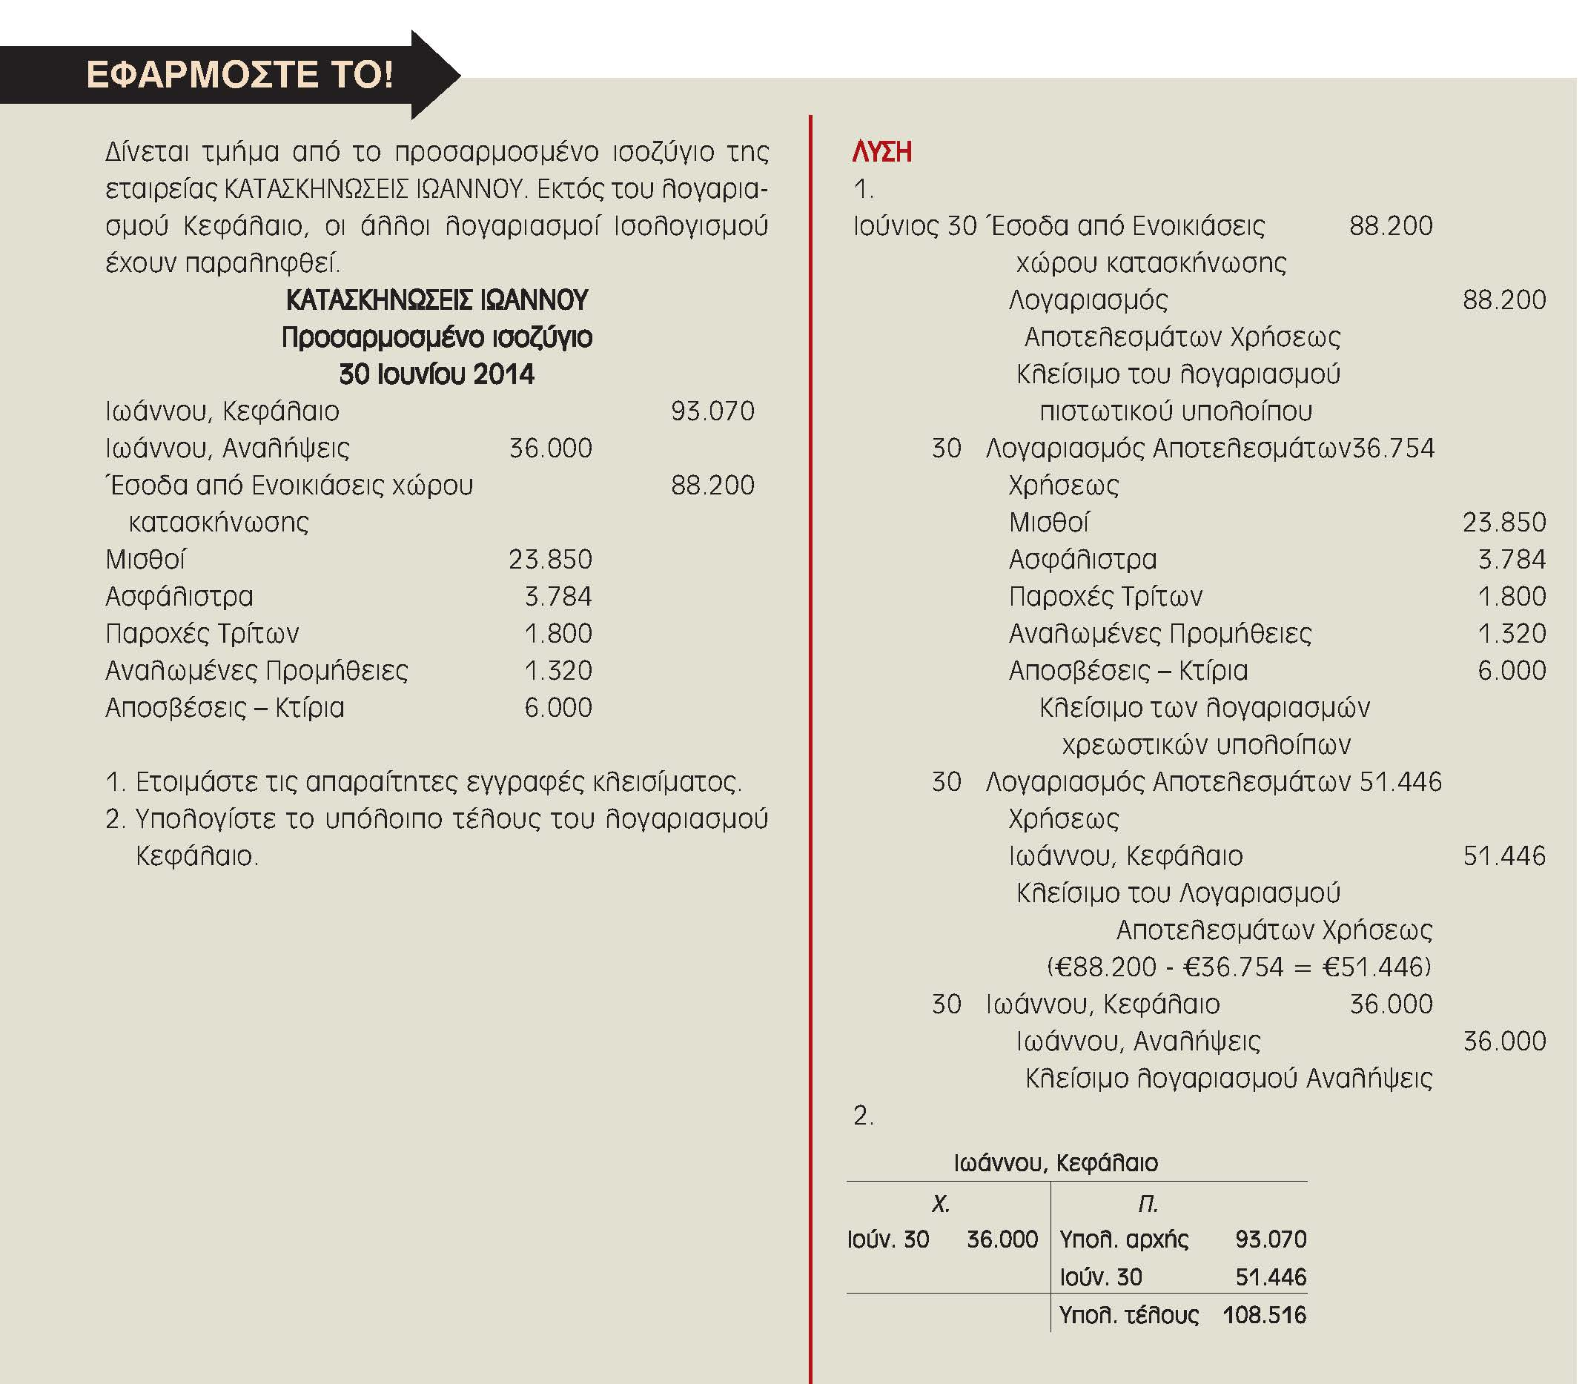

Slide 34
Αντίστροφες Εγγραφές: Ένα Προαιρετικό Πρώτο Βήμα
Μια αντίστροφη εγγραφή είναι μια προαιρετική ημερολογιακή εγγραφή που γίνεται την πρώτη ημέρα της λογιστικής περιόδου.
  Έχει το αντίθετο αποτέλεσμα από μια εγγραφή προσαρμογής που έγινε στο τέλος της προηγούμενης περιόδου, δηλαδή χρεώνει τις πιστώσεις και πιστώνει τις χρεώσεις μιας προηγούμενης εγγραφής προσαρμογής.
  Ο μοναδικός σκοπός των αντίστροφων εγγραφών είναι η απλοποίηση διαδικασιών ρουτίνας στην τήρηση βιβλίων και εφαρμόζεται μόνο σε συγκεκριμένες εγγραφές προσαρμογής.
  Όπως φαίνεται στις επόμενες διαφάνειες οι αντίστροφες εγγραφές εφαρμόζονται μόνο στα δεδουλευμένα έσοδα και έξοδα.

Slide 35
Εγγραφή Προσαρμογής στο Έξοδο των Δεδουλευμένων Μισθών στο Τέλος της Λογιστικής Περιόδου από τα Αρχεία του Blue Design Studio
Εφαρμογή Διπλογραφικής Λογιστικής
Ενεργητικό | = | Υποχρεώσεις | + | Ίδια Κεφάλαια
 | Μισθοί Πληρωτέοι | Μισθοί
Χ. | Π.
 | Ιούλ. 31 720
Χ. | Π.
Ιούλ. 31 720
Ημερολογιακή Εγγραφή
 |  | Χ. |  | Π.
Ιούλιος 31 | Μισθοί | 720
 | Μισθοί Πληρωτέοι |  |  | 720
 | Μισθοί Δεδουλευμένοι

Slide 36
Πληρωμή Μισθού, Μέρος του οποίου Κατέστη Δεδουλευμένο στην Προηγούμενη Λογιστική Περίοδο
Εφαρμογή Διπλογραφικής Λογιστικής
Ενεργητικό | = | Υποχρεώσεις | + | Ιδια Κεφάλαια
Ταμειακά Διαθέσιμα | Μισθοί Πληρωτέοι | Μισθοί
Χ. | Π.
 | Αυγ. 9 2.400
Χ. | Π.
Αυγ.. 9 720
Χ.. | Π.
Αυξ.. 9 1.680
Ημερολογιακή Εγγραφή
 |  | Χ. |  | Π.
Αυγ.. 9 | Μισθοί Πληρωτέοι | 720
 | Μισοί | 1.680
 | Ταμειακά διαθέσιμα |  |  | 2.400
 | Καταβολή Μισθών δύο εβδομάδων, εκ των οποίων $720 είχαν καταστεί δεδουλευμένα την προηγούμενη περίοδο

Slide 37
Χρησιμοποιώντας Αντίστροφες Εγγραφές
Για να πραγματοποιήσει την εγγραφή της προηγούμενης διαφάνειας, ο λογιστής θα έπρεπε να βρει τι μέρος των $2.400 αφορά μισθούς κατά τη τρέχουσα λογιστική περίοδο και τι μέρος αφορά την προηγούμενη. Σε μία εταιρεία με εκατοντάδες υπαλλήλους, η διαδικασία αυτή θα είναι πολύ δύσκολη και χρονοβόρος.
Όπως φαίνεται στην επόμενη διαφάνεια, η χρήση μιας αντίστροφης εγγραφής βοηθάει στην επίλυση του προβλήματος αυτού.

Slide 38
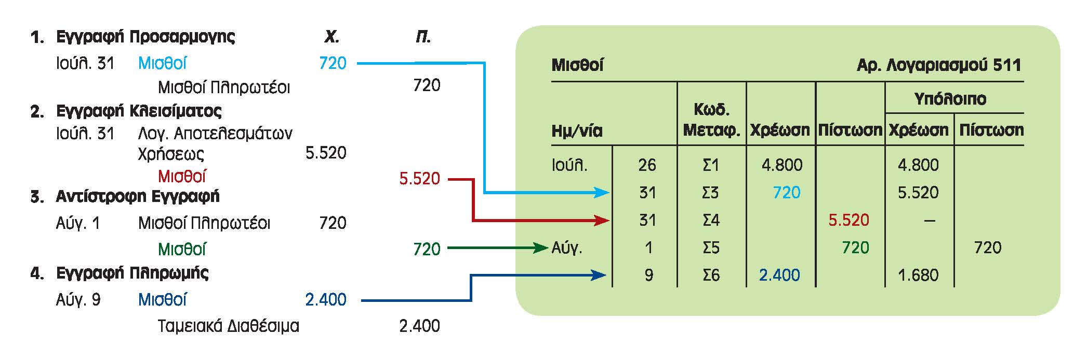
Το Αποτέλεσμα της Χρήσης Αντίστροφης Εγγραφής στον Λογαριασμό Εξόδων Μισθοί (διαφάνεια 1^{η} από 2)

Slide 39
Τα Αποτέλεσμα της Χρήσης Αντίστροφης Εγγραφής στον Λογαριασμό Εξόδων Μισθοί (διαφάνεια 2^{η} από 2)
Η εγγραφή 1 προσάρμοσε του Μισθούς ως προς το ποσό των $720 που είχε καταστεί δεδουλευμένο στην περίοδο του Ιουλίου.
Η εγγραφή 2 έκλεισε τους μισθούς Ιουλίου ύψους $5.520 στο Λογαριασμό Αποτελεσμάτων Χρήσεως, μηδενίζοντας το υπόλοιπο.
Η εγγραφή 3 δημιούργησε ένα πιστωτικό υπόλοιπο $720 στους Μισθούς την 1η Αυγούστου, που είναι το έξοδο που αναγνωρίστηκε στην εγγραφή προσαρμογής του Ιουλίου (και επίσης μείωσε τον λογαριασμό των Υποχρεώσεων Μισθοί Πληρωτέοι). Η αντίστροφη εγγραφή δημιουργεί ένα μη-κανονικό υπόλοιπο στον αποτελεσματικό λογαριασμό και ένα μηδενικό υπόλοιπο στο λογαριασμό του ισολογισμού.
Η εγγραφή 4 καταχωρεί την πληρωμή μισθών ύψους $2.400 ως χρέωση στο λογαριασμό Μισθοί, δημιουργώντας αυτόματα υπόλοιπο $1.680, το οποίο αντιπροσωπεύει το σωστό έξοδο για μισθούς τον Αύγουστο. Η αντίστροφη εγγραφή απλοποίησε τη διαδικασία της εγγραφής πληρωμής στις 9 Αυγούστου.

Slide 40
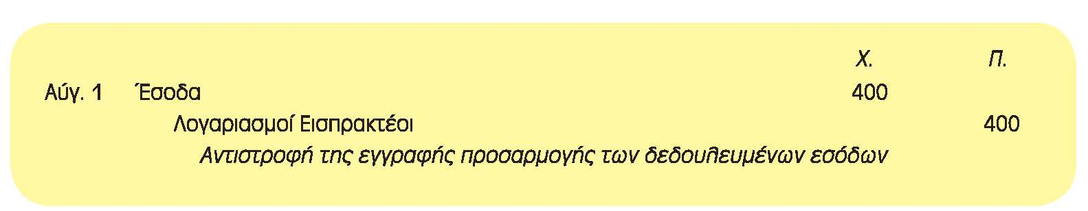
Εγγραφή Προσαρμογής Δεδουλευμένων Εσόδων
Οι αντίστροφες εγγραφές μπορούν να εφαρμοστούν σε κάθε δεδουλευμένο έσοδο και έξοδο.
Μια εγγραφή προσαρμογής για τα δεδουλευμένα έσοδα του Blue Design Studio Θα απαιτούσε την ακόλουθη αντίστροφη εγγραφή.

Slide 41
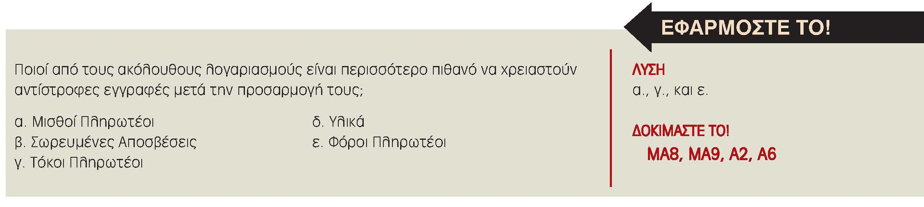

Slide 43
Φύλλο Εργασίας: ΄Ενα Εργαλείο του Λογιστή
Για την οργάνωση των δεδομένων και σημαντικών πληροφοριών, οι λογιστές χρησιμοποιούν έγγραφα εργασίας.
  Τα έγγραφα εργασίας παρέχουν στοιχεία παλαιότερης εργασίας.
  Επιτρέπουν στους λογιστές να εντοπίζουν τις ενέργειες τους όταν χρειάζεται να επαληθεύσουν πληροφορίες στις οικονομικές καταστάσεις.
  Το φύλλο εργασίας αποτελεί ένα ειδικό έγγραφο εργασίας.
  Λειτουργεί ως ένα προκαταρκτικό στάδιο κατά την κατάρτιση των οικονομικών καταστάσεων.
  Η επόμενη διαφάνεια παρουσιάζει έναν τύπο φύλλου εργασίας.

Slide 44
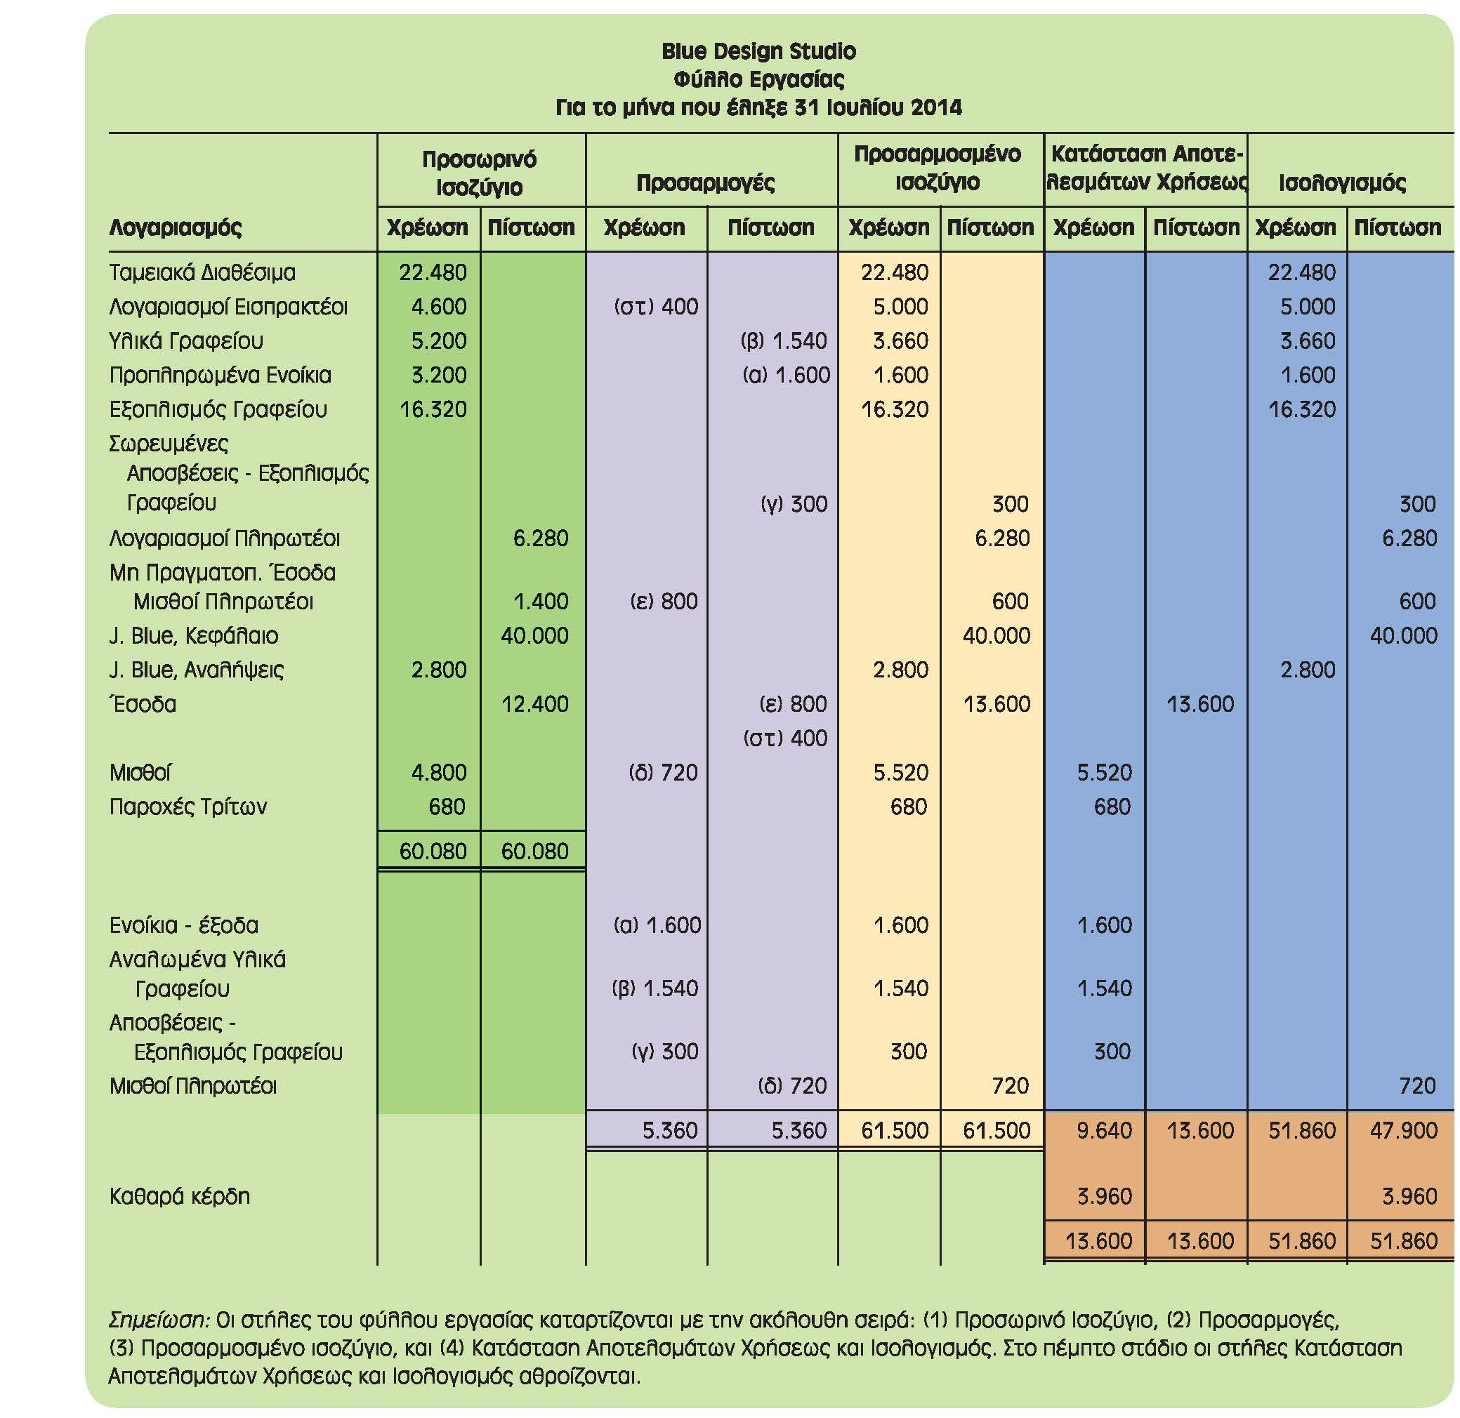
Φύλλο Εργασίας

Slide 45
Κατάρτιση Φύλλου Εργασίας (διαφάνεια 1^{η} από 5)
Στάδιο 1: Εισαγωγή και άθροιση των Υπολοίπων των Λογαριασμών στις στήλες του ισοζυγίου. Τα χρεωστικά και πιστωτικά υπόλοιπα των λογαριασμών κατά την τελευταία ημέρα της λογιστικής περιόδου μεταφέρονται από το καθολικό στις στήλες του ισοζυγίου (πράσινες στήλες).
Όταν οι λογιστές χρησιμοποιούν ένα φύλλο εργασίας, δεν χρειάζεται να καταρτίζουν ξεχωριστό προσωρινό ισοζύγιο.

Slide 46
Κατάρτιση του Φύλλου Εργασίας (διαφάνεια 2^{η} από 5)
Στάδιο 2: Εισαγωγή και άθροιση των προσαρμογών στις στήλες Προσαρμογής του φύλλου εργασίας (μωβ στήλες).
  Οι απαιτούμενες προσαρμογές εισάγονται στις στήλες προσαρμογής του φύλλου εργασίας.
  Καθώς εισάγεται κάθε προσαρμογή, ένα γράμμα χρησιμοποιείται για τον προσδιορισμό της χρέωσης και πίστωσης,.
  Αν μια προσαρμογή περιλαμβάνει ένα λογαριασμό που δεν εμφανίζεται στο ισοζύγιο αυτό, ο νέος λογαριασμός προστίθεται κάτω από τους λογαριασμούς που εμφανίζονται στο φύλλο εργασίας.
  Η μόνη εξαίρεση αυτού του κανόνα είναι οι λογαριασμοί Σωρευμένων Αποσβέσεων που τοποθετούνται αμέσως μετά τους λογαριασμούς με τους οποίους σχετίζονται.

Slide 47
Κατάρτιση του Φύλλου Εργασίας (διαφάνεια 3^{η} από 5)
Στάδιο 3: Εισαγωγή και άθροιση των Υπολοίπων των Προσαρμοσμένων Λογαριασμών στις στήλες του προσαρμοσμένου Ισοζυγίου.
Το προσαρμοσμένο ισοζύγιο στο φύλλο εργασίας καταρτίζεται μέσα από το συνδυασμό του ποσού κάθε λογαριασμού στις στήλες του Προσωρινού Ισοζυγίου με τα αντίστοιχα ποσά στις στήλες προσαρμογής και την εισαγωγή κάθε αποτελέσματος στις στήλες του προσαρμοσμένου ισοζυγίου (μπεζ στήλες).
Το φύλλο εργασίας περιλαμβάνει την πρόσθεση και αφαίρεση οριζοντίως μιας σειράς αριθμών.
  Στη συνέχεια οι στήλες του Προσαρμοσμένου Ισοζυγίου αθροίζονται για να ελεγχθεί η ακρίβεια των οριζοντίων προσθέσεων – αφαιρέσεων.

Slide 48
Κατάρτιση του Φύλλου Εργασίας (διαφάνεια 4^{η} από 5)
Στάδιο 4: Μεταφορά των Υπολοίπων των Λογαριασμών από τις στήλες του Προσαρμοσμένου Ισοζυγίου στις στήλες Κατάσταση Αποτελεσμάτων Χρήσεως και Ισολογισμός.
Κάθε λογαριασμός στο προσαρμοσμένο ισοζύγιο μεταφέρεται στη κατάλληλη θέση ως χρέωση ή πίστωση στις στήλες της Κατάστασης Αποτελεσμάτων Χρήσεως ή του Ισολογισμού (μπλε στήλες).
Οι λογαριασμοί εσόδων και εξόδων μεταφέρονται στις στήλες της Κατάστασης Αποτελεσμάτων Χρήσεως.
  Οι λογαριασμοί Ενεργητικού, Υποχρεώσεων, το Κεφάλαιο και οι Αναλήψεις μεταφέρονται στις στήλες του Ισολογισμού.

Slide 49
Κατάρτιση του Φύλλου Εργασίας(slide 5 of 5)
Στάδιο 5: Άθροιση των στηλών της Κατάστασης Αποτελεσμάτων Χρήσεως και του Ισολογισμού. Εισαγωγή των Καθαρών Κερδών ή της Καθαρής Ζημίας και στις σχετικές στήλες. Επανυπολογισμός των συνόλων των στηλών.
Το τελευταίο αυτό στάδιο (πορτοκαλί χρώμα) είναι απαραίτητο για τον υπολογισμό των καθαρών κερδών ή της καθαρής ζημίας και για την επιβεβαίωση της ακρίβειας του φύλλου εργασίας.
  Τα καθαρά κέρδη ή η καθαρή ζημία ισούνται με τα διαφορά μεταξύ των χρεώσεων και των πιστώσεων των στηλών της Κατάστασης Αποτελεσμάτων Χρήσεως.
  Ο τελευταίος έλεγχος περιλαμβάνει την άθροιση ξανά των τεσσάρων στηλών.

Slide 50
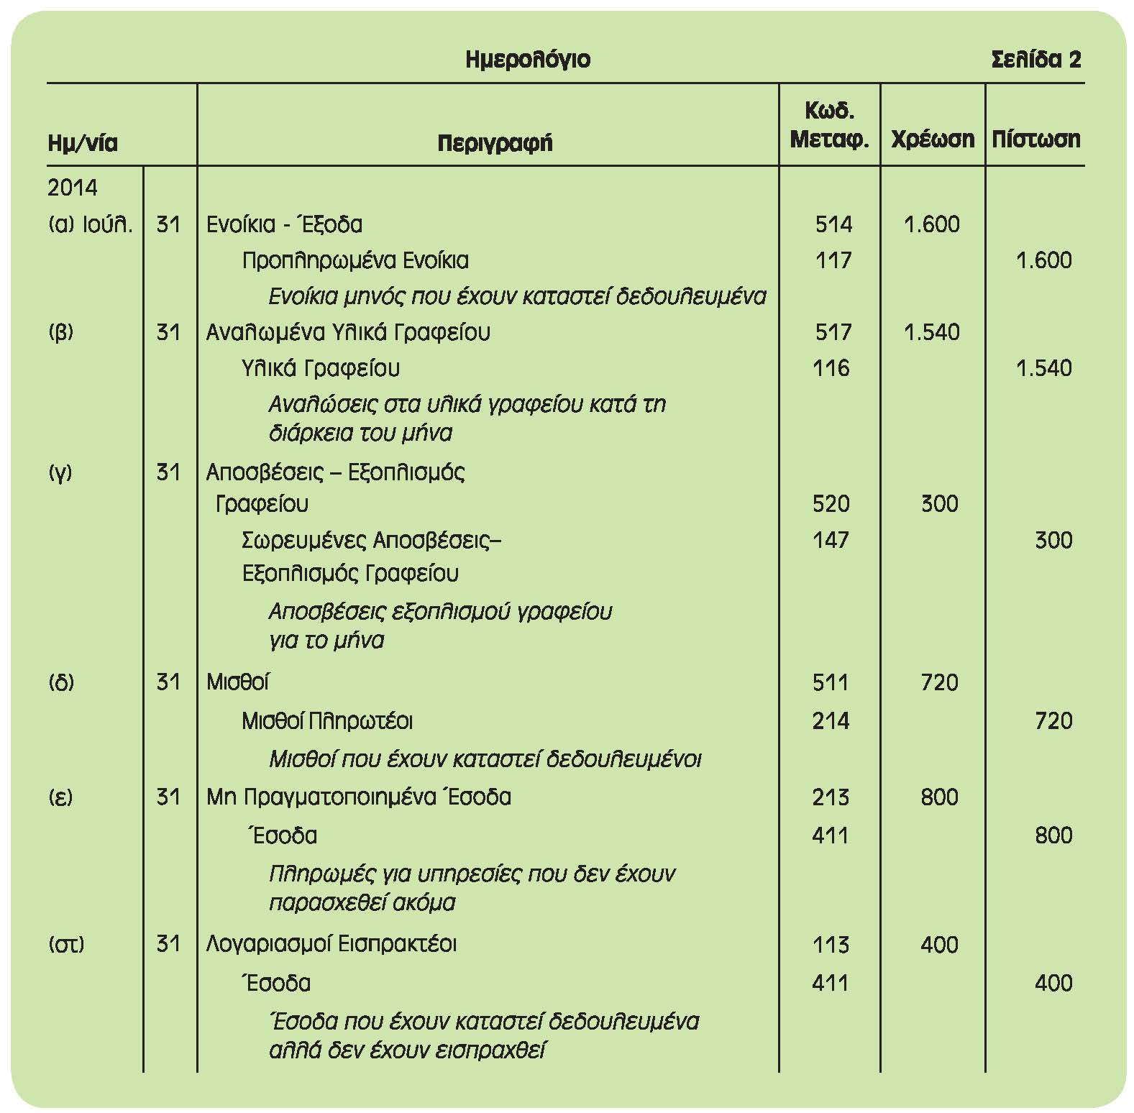
Καταχώρηση Ημερολογιακών Εγγραφών Προσαρμογών από το Φύλλο Εργασίας

Slide 51
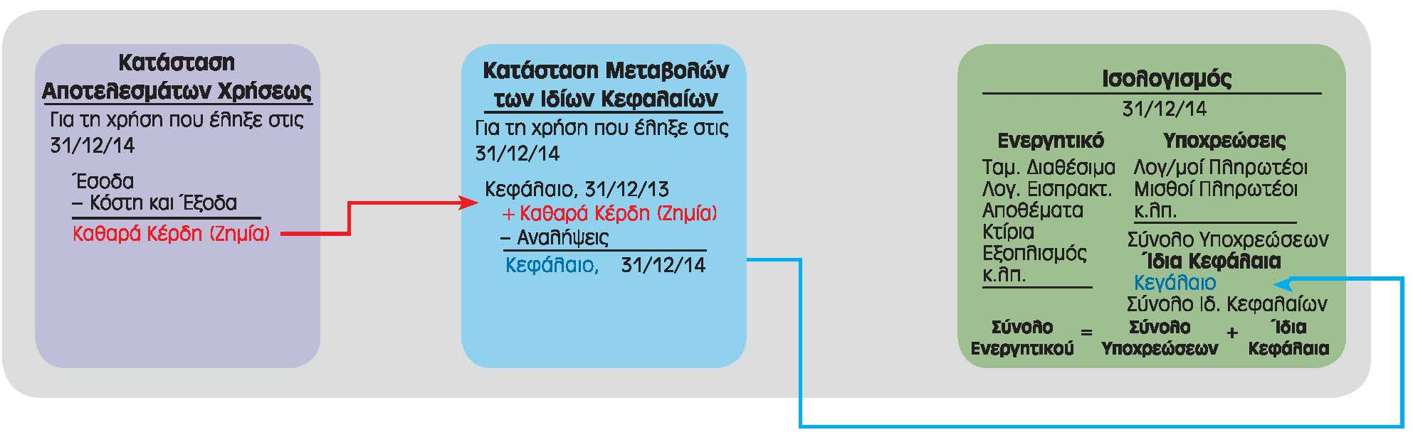
Εγγραφές Κλεισίματος και Οικονομικές Καταστάσεις
Οι εγγραφές κλεισίματος μηδενίζουν τους λογαριασμούς της Κατάστασης Αποτελεσμάτων Χρήσεως και μεταφέρουν τα καθαρά κέρδη ή τη ζημία στο λογαριασμό Κεφάλαιο του Ισολογισμού.
Οι εγγραφές κλεισίματος δεν επηρεάζουν τις ταμειακές ροές.

Slide 52
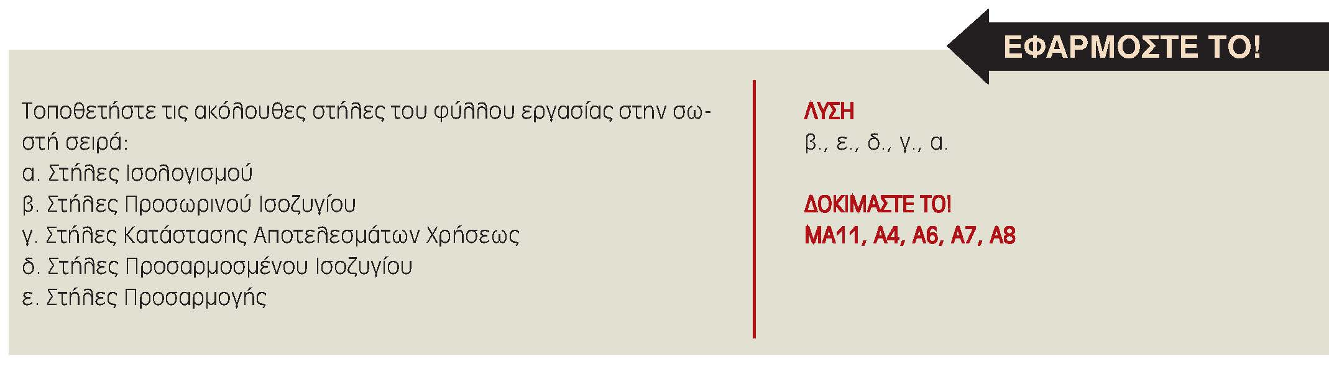

Slide 54
ΕΝΟΤΗΤΑ 3: ΕΠΙΧΕΙΡΗΜΑΤΙΚΕΣ ΕΦΑΡΜΟΓΕΣ
Χρησιμοποιώντας το Φύλλο Εργασίας

Slide 55
Η Σημασία του Φύλλου Εργασίας και των Εγγραφών Κλεισίματος για τα Στελέχη της Διοίκησης
Η κατάρτιση του φύλλου εργασίας και η καταχώρηση εγγραφών κλεισίματος αποτελούν σημαντικά βήματα εξοικονόμησης χρημάτων και πρόληψης λαθών.
Βοηθούν επίσης στην κατανόηση της επιχείρησης παρέχοντας το μηχανισμό για την κατανομή της χρηματοοικονομικής της ζωής σε λογιστικές περιόδους, εφαρμόζοντας την αρχή της περιοδικότητας..

Slide 56
Χρησιμοποιώντας το Φύλλο Εργασίας
Οι λογιστές χρησιμοποιούν το συμπληρωμένο φύλλο εργασίας για τρείς κύριες ενέργειες :
  Καταχώρηση των εγγραφών προσαρμογής στο γενικό ημερολόγιο.
    Οι πληροφορίες που χρειάζονται για την καταχώρηση των εγγραφών προσαρμογής μπορούν να μεταφερθούν από το φύλλο εργασίας.
    Καταχώριση των εγγραφών κλεισίματος στο γενικό ημερολόγιο..
    Οι στήλες της Κατάστασης Αποτελεσμάτων Χρήσεως του φύλλου εργασίας εμφανίζουν όλους τους λογαριασμούς που πρέπει να κλείσουν, εκτός από το λογαριασμό Αναλήψεις.
    Κατάρτιση των Οικονομικών Καταστάσεων.
    Με τη συμπλήρωση του φύλλου εργασίας,η κατάρτιση των οικονομικών καταστάσεων είναι απλή επειδή τα υπόλοιπα των λογαριασμών έχουν ταξινομηθεί στις στήλες της Κατάστασης Αποτελεσμάτων Χρήσεως και του Ισολογισμού.

Slide 57
Χρησιμοποιώντας το Φύλλο Εργασίας
Οι εγγραφές κλεισίματος είναι σημαντικές στη διαχείριση μιας επιχείρησης για τους εξής λόγους:
Οι ιδιοκτήτες της επιχείρησης αναμένουν περιοδικές αναφορές για την πρόοδο της επιχείρησης.
Κατά το σχεδιασμό των μελλοντικών λειτουργιών μίας επιχείρησης, η διοίκηση πρέπει να καταρτίσει προϋπολογισμούς για μελλοντικές περιόδους.
  Για την αξιολόγηση της επιχείρησης σε όρους επίτευξης των στόχων κερδοφορίας, είναι απαραίτητο να διακρίνεται η ζωή της επιχείρησης σε μικρές χρονικές περιόδους.

Slide 58
